Slide 1
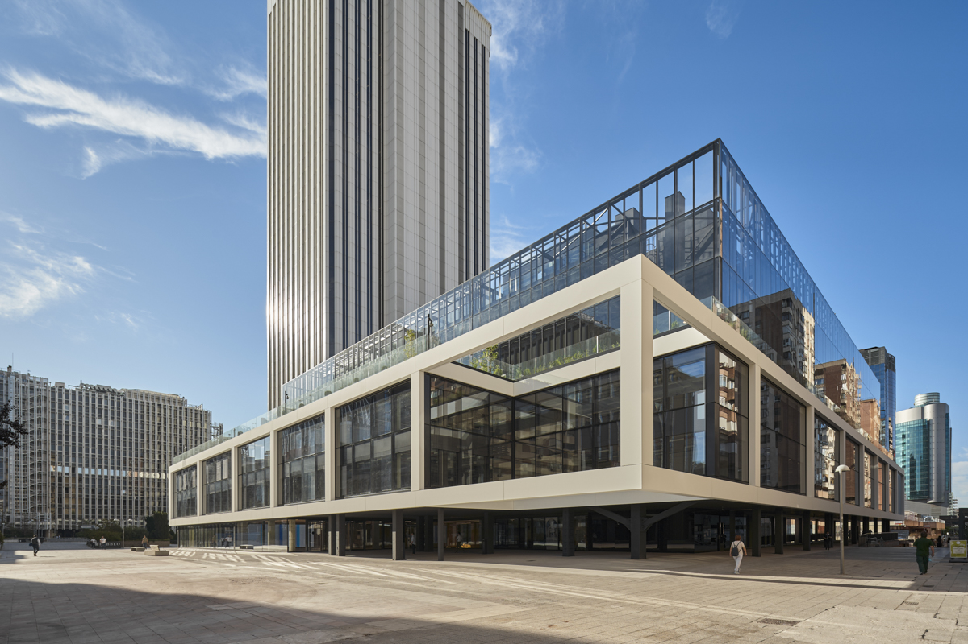

RUIZ PICASSO 11

Slide 2
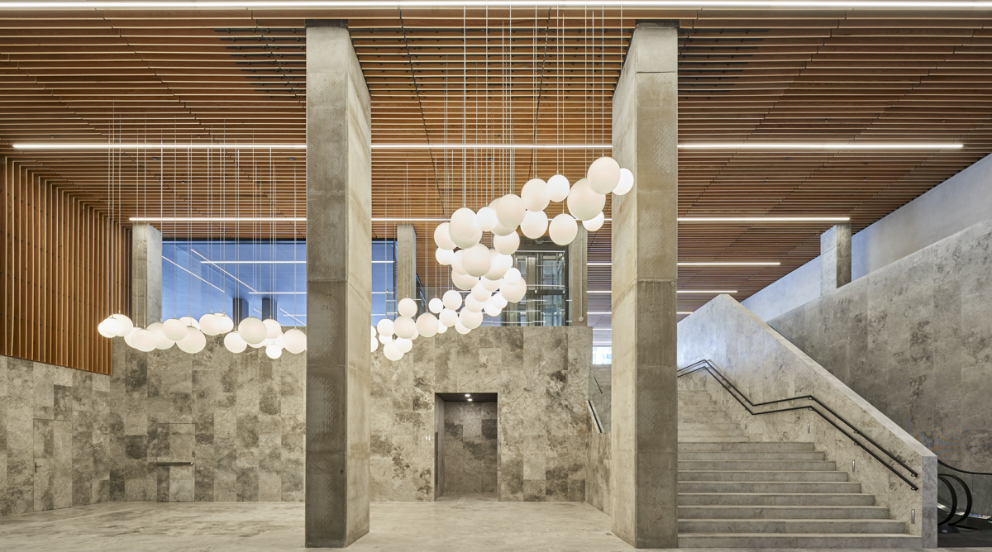

El impresionante espacio para eventos de LOOM Azca es una de las mayores y más exclusivas venues para eventos corporativos de cualquier tamaño de Madrid, incluyendo gran formato.
Este espacio para eventos está situado en pleno centro de Madrid, concretamente en el corazón financiero de la ciudad, en la zona de Azca y Nuevos Ministerios. Alojado en un edificio de nueva creación, cuenta con accesos y comunicaciones inmejorables, además de parking propio.
DISEÑAMOS EXPERIENCIAS

Slide 3
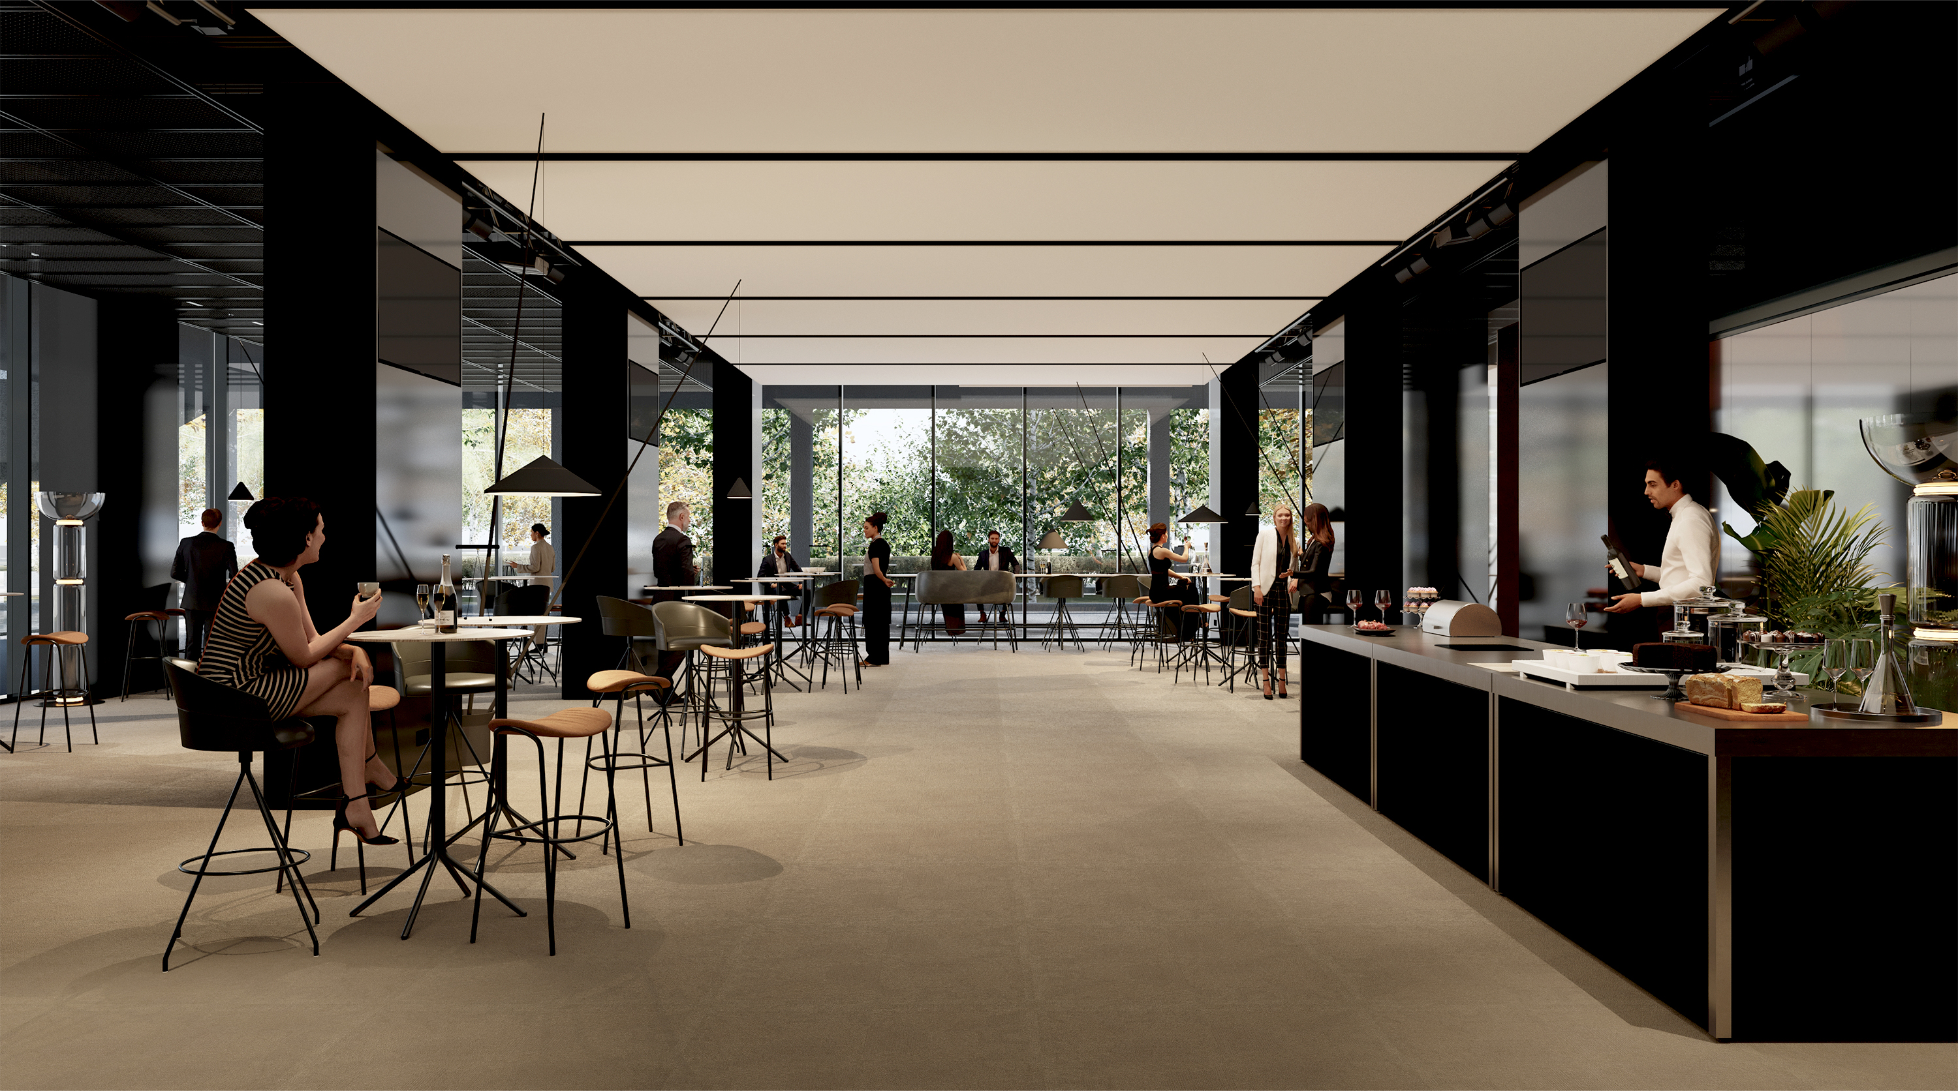




SALA GAUDÍ
 | 540 |  | 284 |  | 250 |  | 178
Cóctel |  | Teatro |  | Escuela |  | Imperial
540 M2

Slide 4
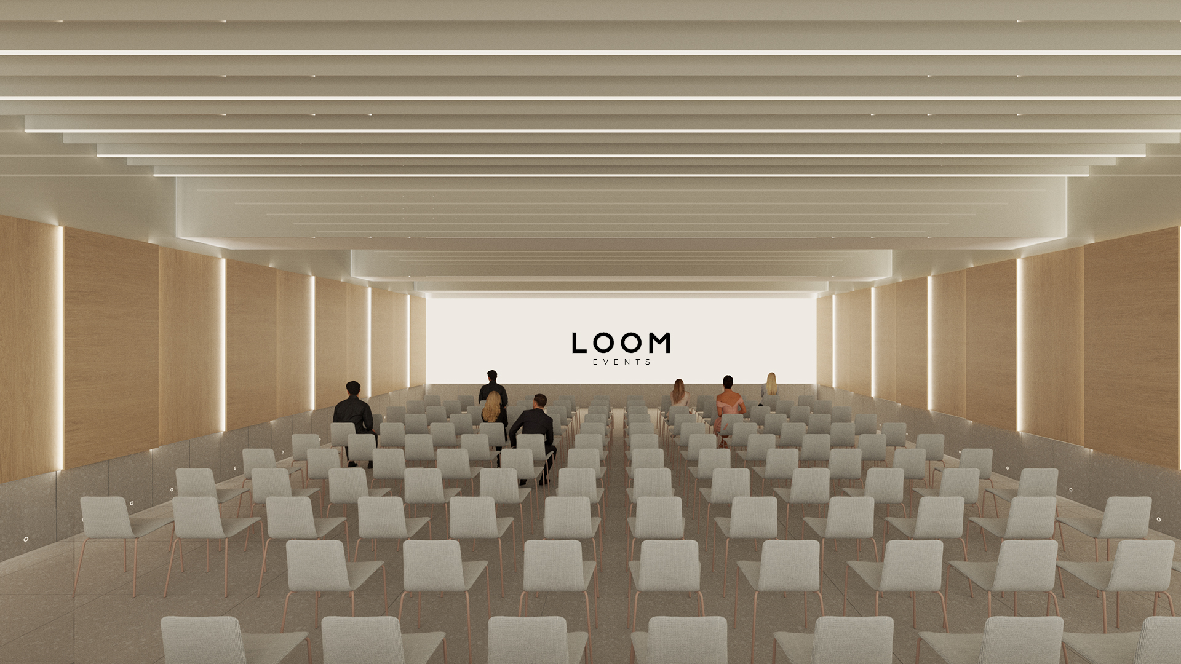
AUDITORIO PICASSO
 | 100 |  | 141
Cóctel |  | Teatro
215 M2

Slide 5
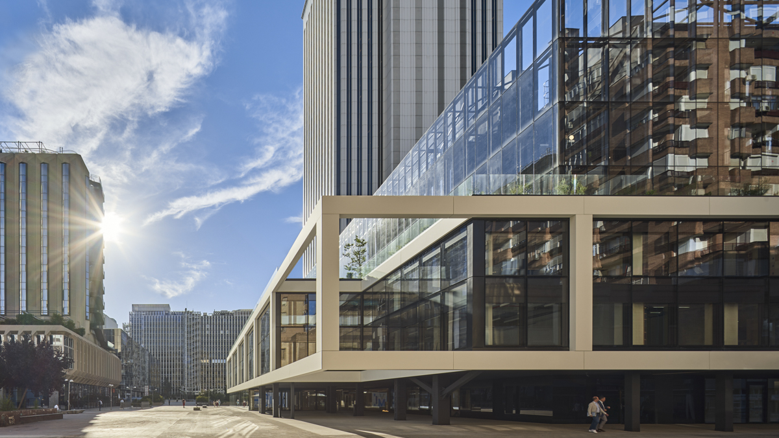
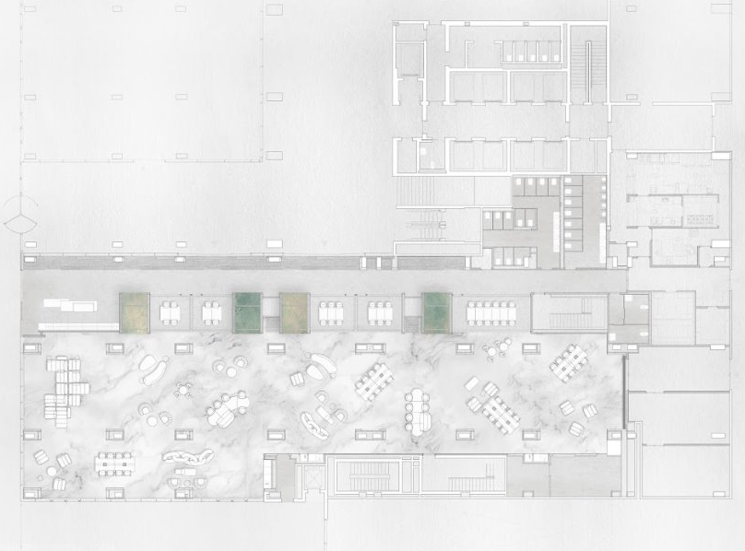
PLANO Y CAPACIDADES
NOMBRE DE LA SALA | M2 | CÓCTEL | TEATRO | ESCUELA | IMPERIAL | FORMACIÓN U
GAUDÍ | 540 | 540 | 284 | 178 | 250 | -
GAUDÍ 1 | 255 | 255 | 176 | 74 | - | 42
GAUDÍ 2 | 125 | 125 | 81 | 44 | - | 25
GAUDÍ 3 | 160 | 160 | 84 | 60 | - | 34

Slide 6
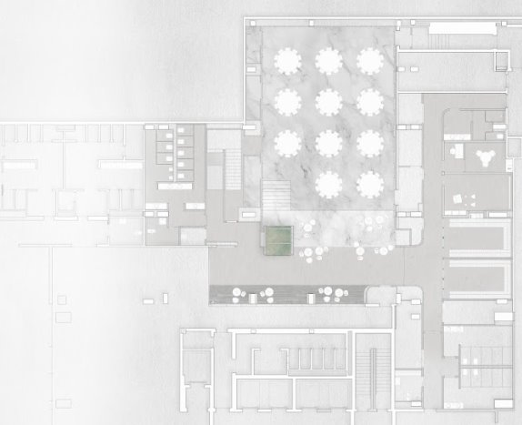
PLANO Y CAPACIDADES
NOMBRE DE LA SALA | M2 | CÓCTEL | TEATRO | ESCUELA | IMPERIAL | FORMACIÓN U
AUDITORIO PICASSO | 215 | 100 | 141 | - | - | -

Slide 7
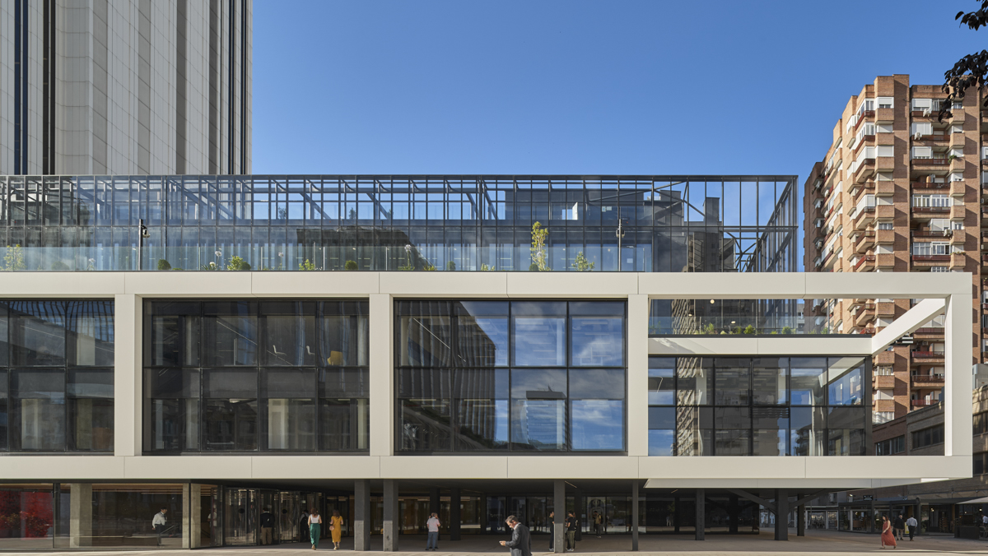
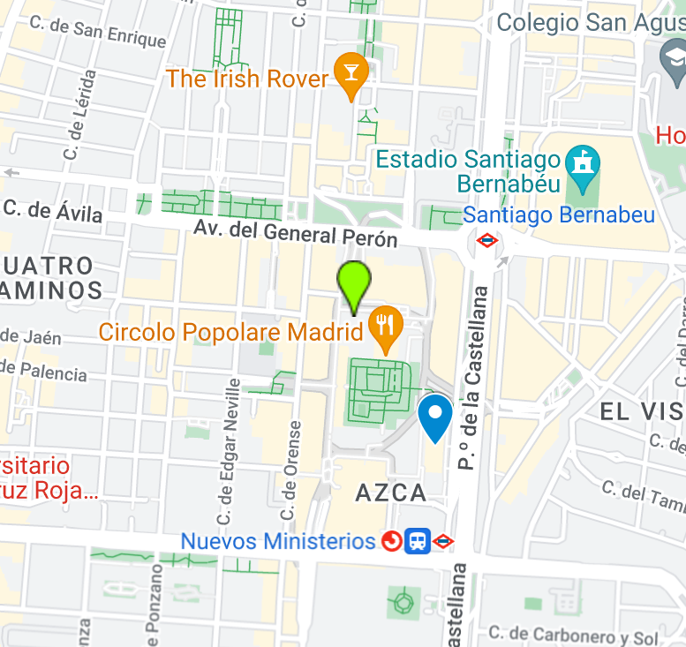




CÓMO LLEGAR
DIRECCIÓN
Plaza Pablo Ruiz Picasso 11,
28020 Madrid
METRO
Nuevos Ministerios (L6, L8, L10)
Santiago Bernabéu (L10)
CERCANÍAS
Nuevos Ministerios (C-1, C-2, C-3, C-4, C-7, C-10)
AUTOBÚS
14, 27, 40, 126, 147, C2, 43

Slide 8







CATERING
FOTOS Y VÍDEOS
AUDIOVISUALES
DECORACIÓN
& MOBILIARIO
ENTRETENIMIENTO
& ACTIVIDADES
SEGURIDAD Y AZAFATAS
*Resto de servicios a consultar

Slide 9














HAN CONFIADO EN NOSOTROS

Slide 10
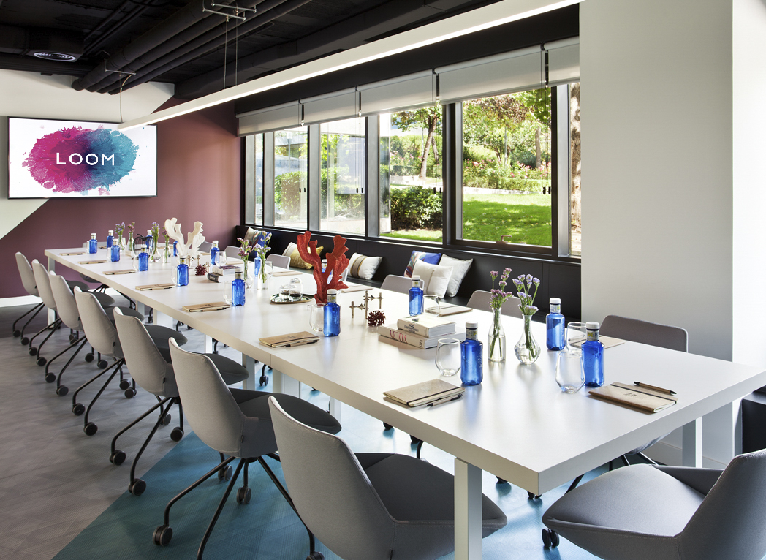
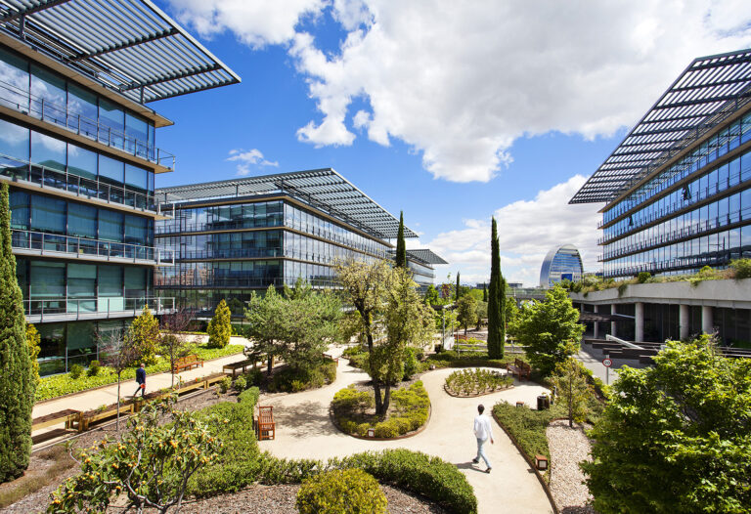
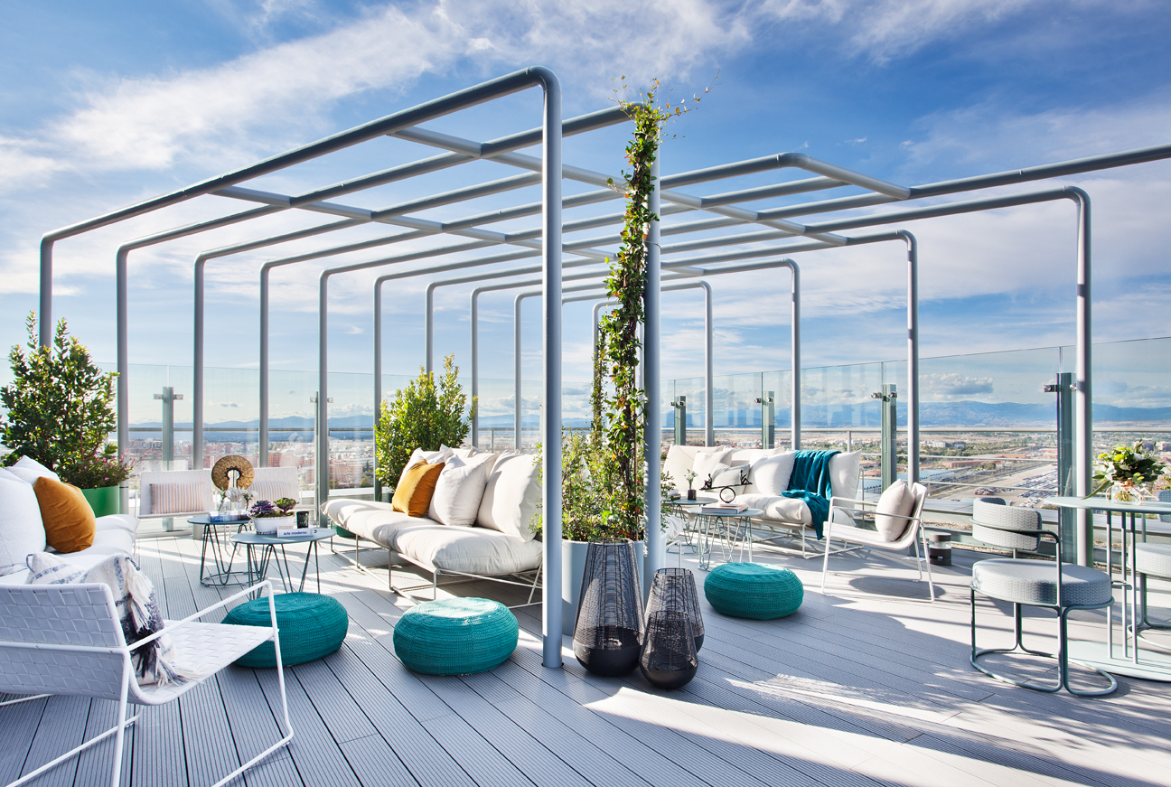
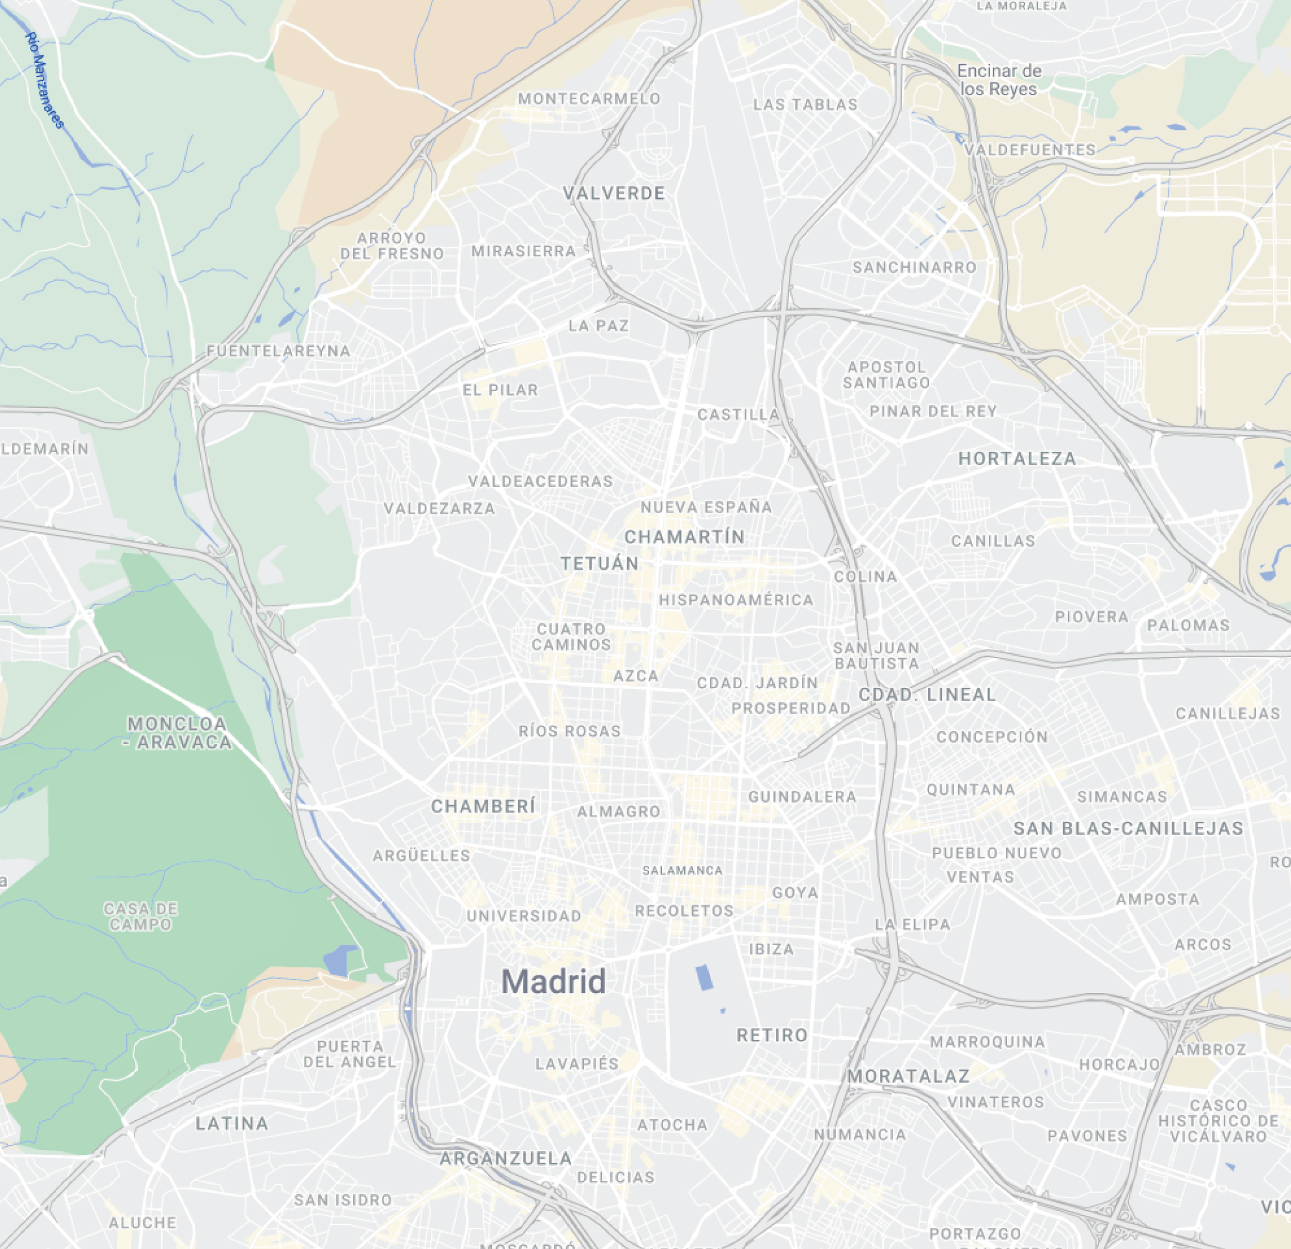
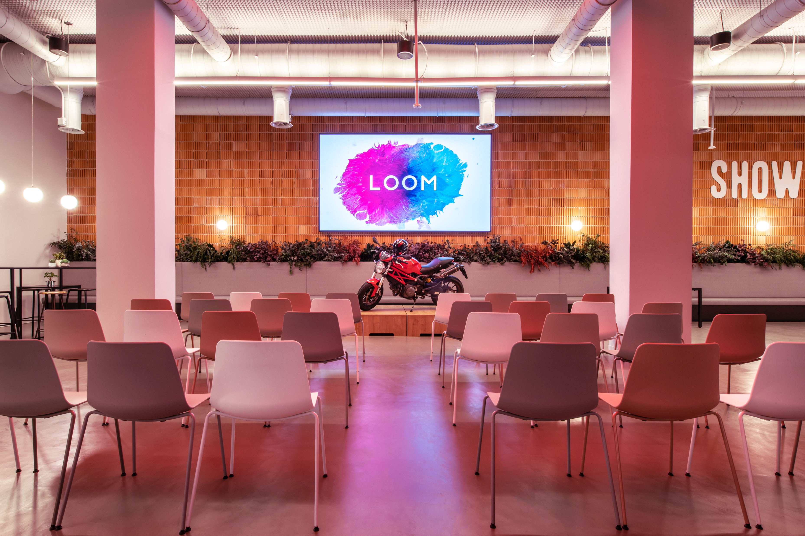
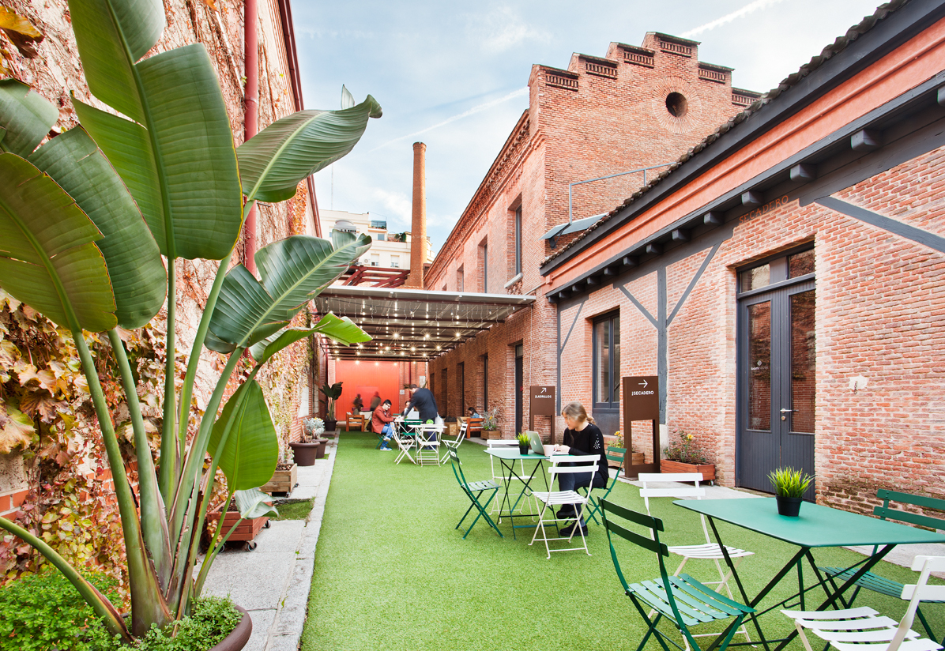
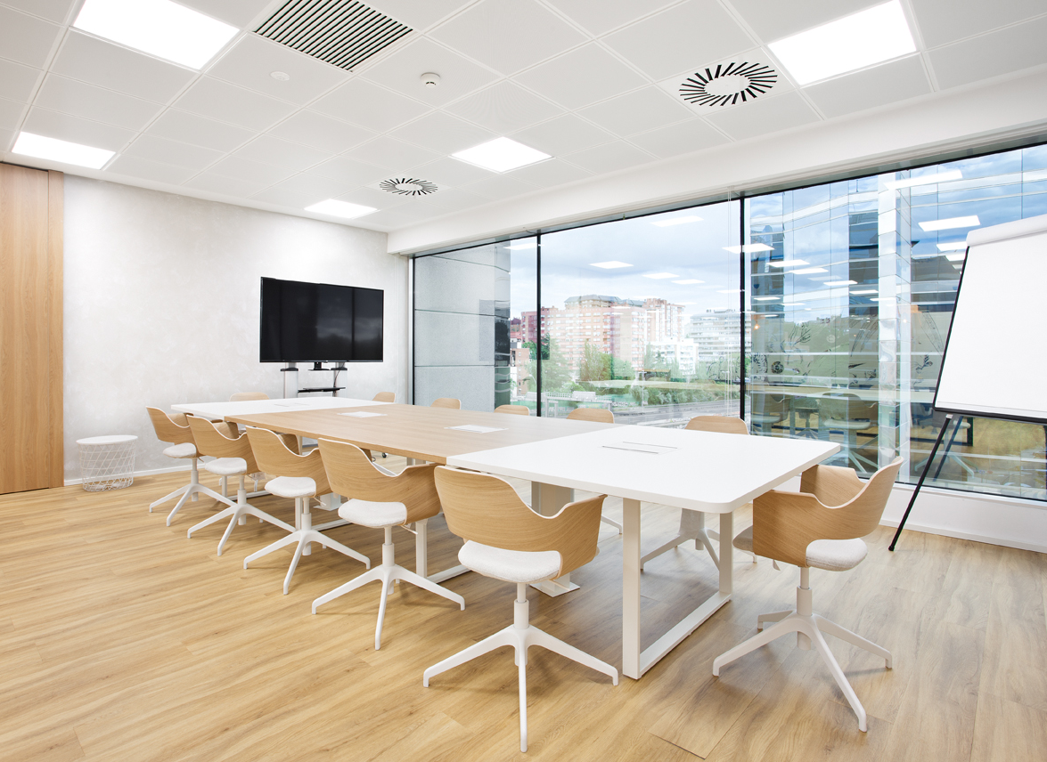
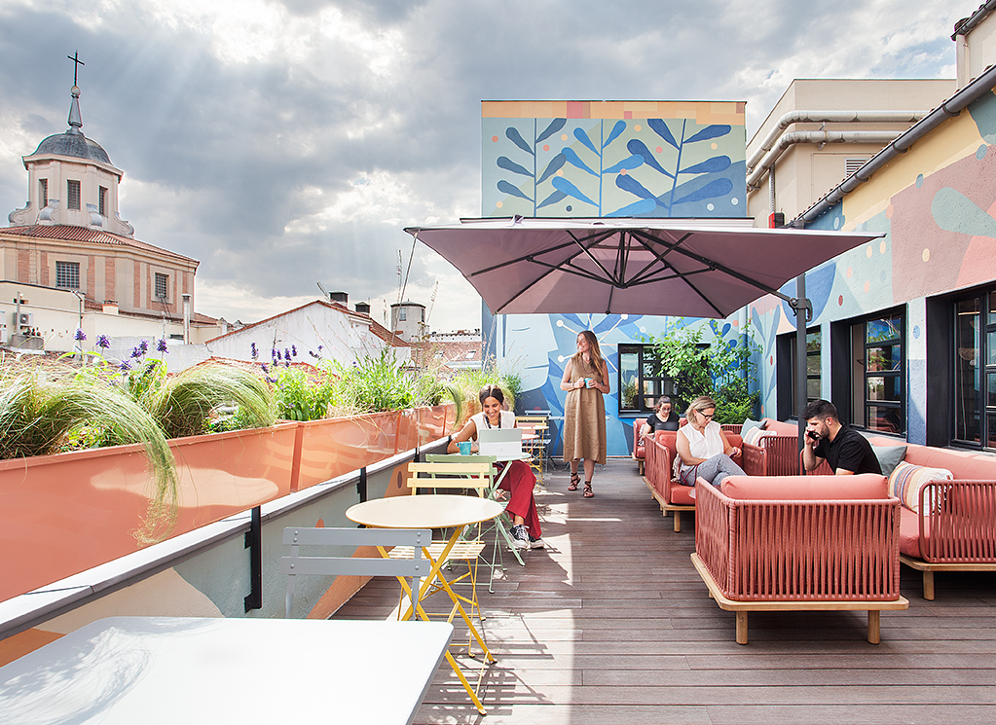
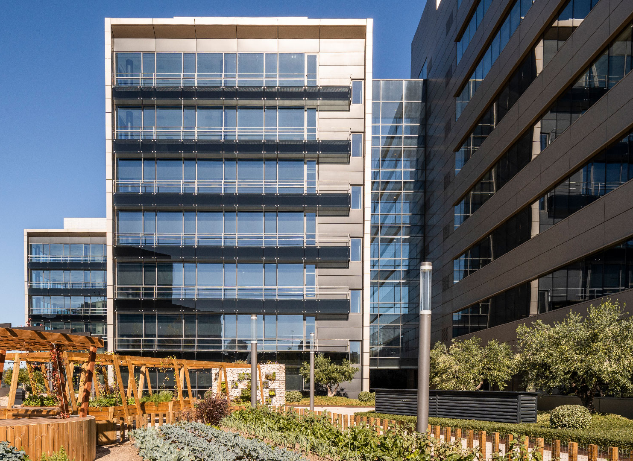
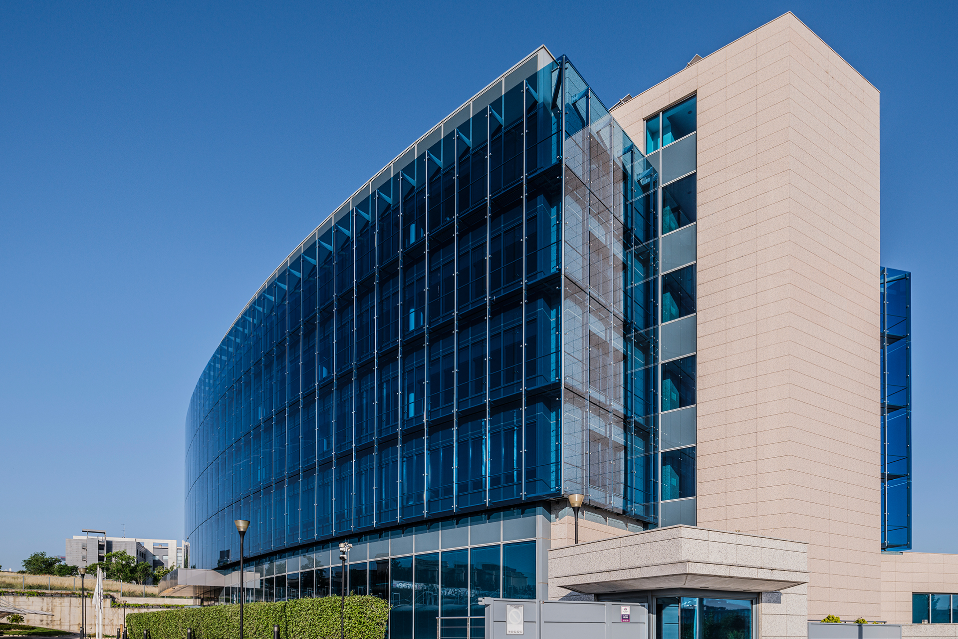
MADRID
2
9
8
3
1. Av. de
Europa 19
Pozuelo de Alarcón
2. C. Quintanavides, 13
Madrid
3. C. de Dulce Chacón, 55
Madrid
6
1
4. C. de Don Ramón de la Cruz, 38
Madrid
5. C. de Vandergoten, 1
Madrid
6. C. del Eucalipto, 33
Madrid
4
7
5
7. C. de las Huertas, 11
Madrid
8. A-1 Vía de Servicio, 89C
Madrid
9. C. del Arroyo de Valdebebas, 4
Madrid

Slide 11
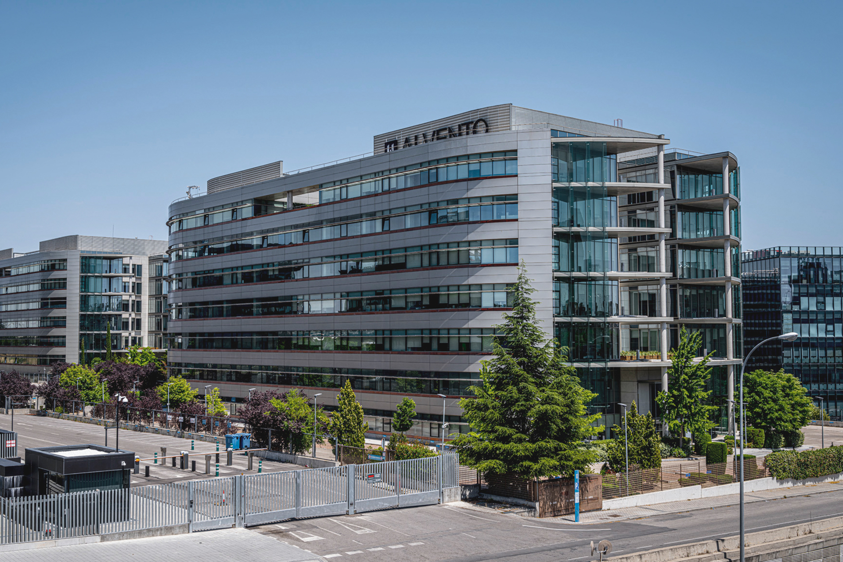
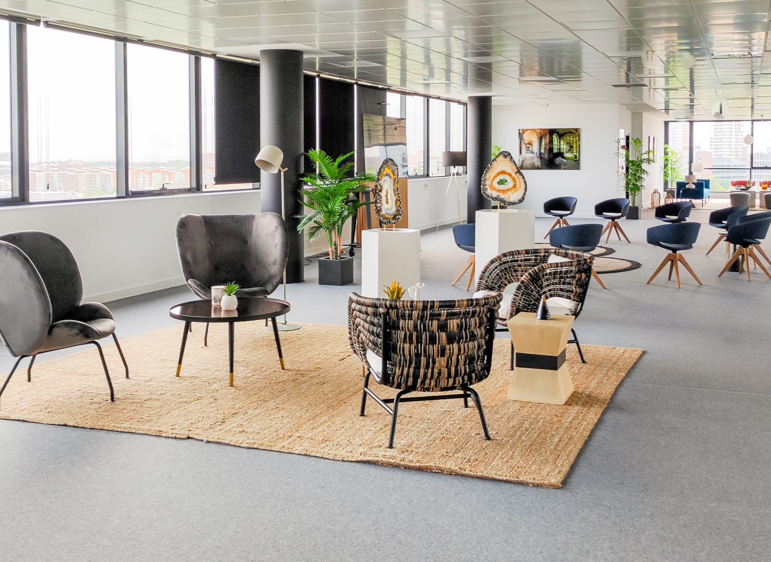
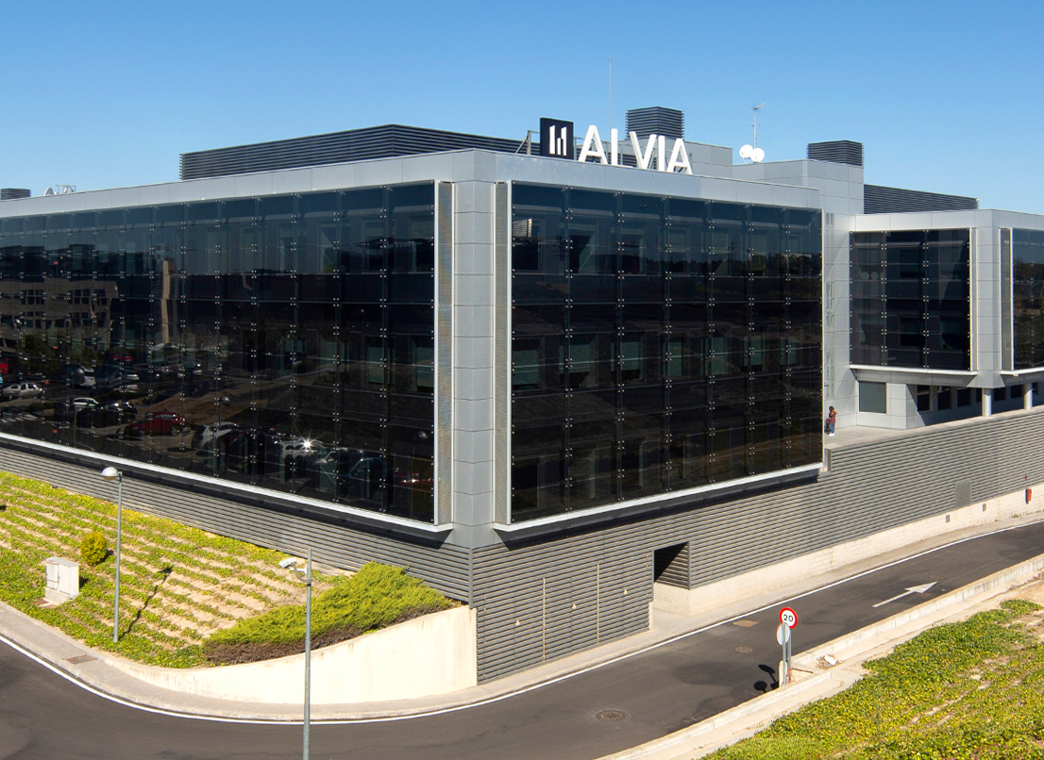
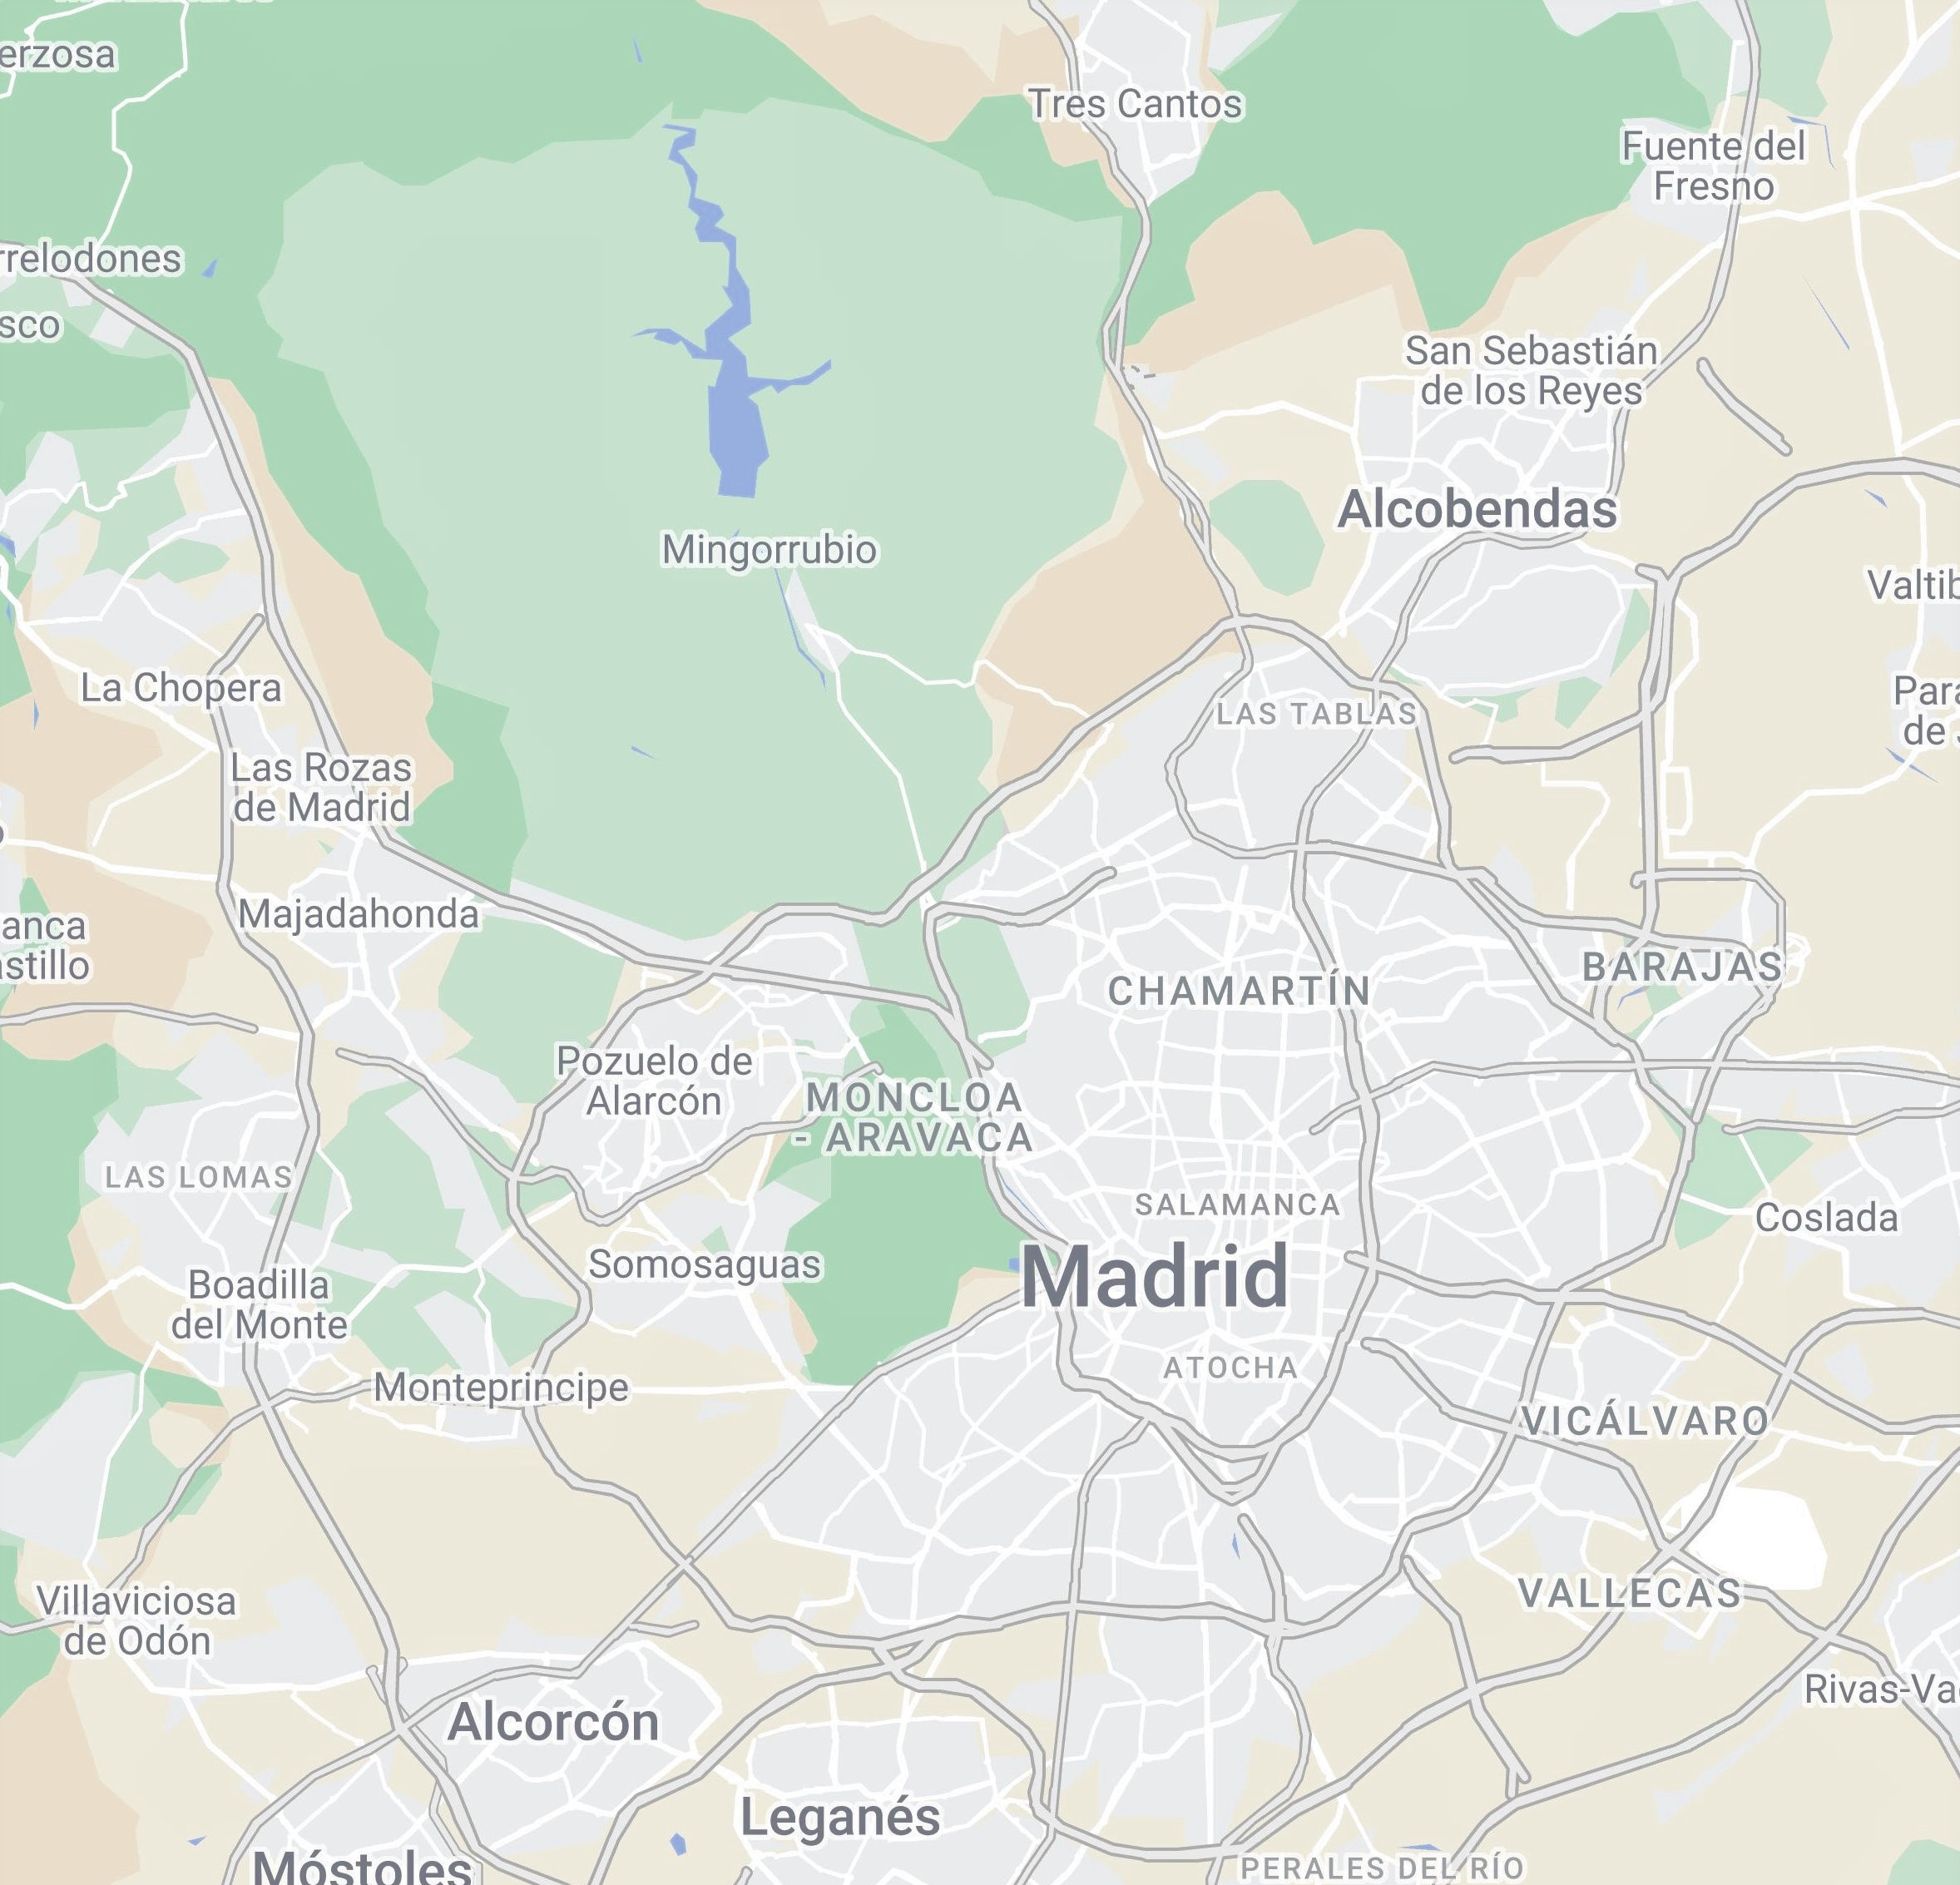
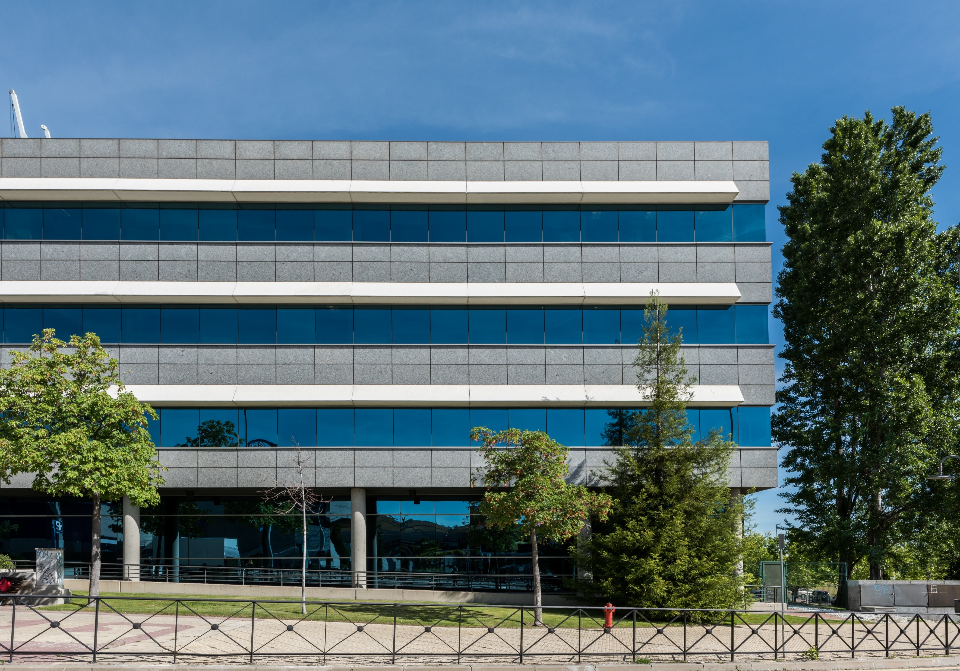
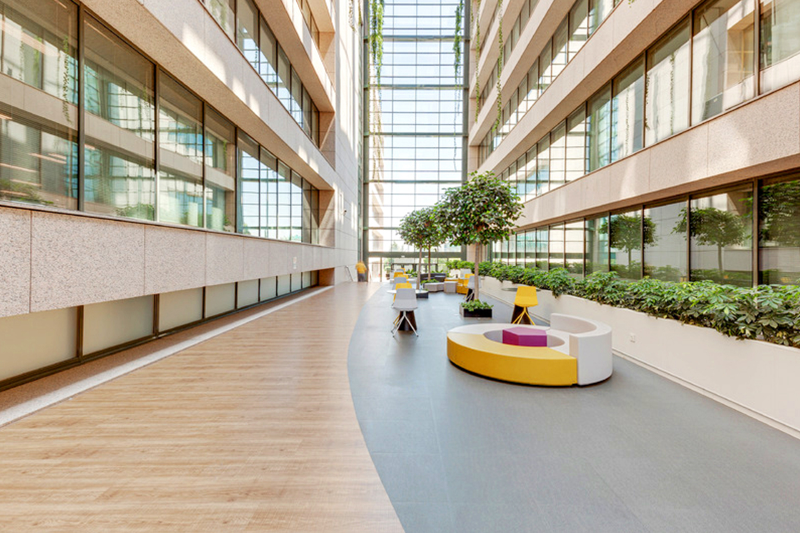
La sexta
Tik tok
salesforce
OTROS ESPACIOS EN MADRID
10. C. Vía de los Poblados, 1
Madrid
11. C. de la Ribera del Loira, 36-50
Madrid
12. C. José Echegaray, 8
Las Rozas
12
13
14
10
11
13. Av. de Bruselas, 24
Alcobendas
14. C. de María de Portugal, 3-5
Madrid

Slide 12

CONTACTO
Ana Sánchez Andrada / Responsable LOOM Events
659 24 51 95
eventos@loom.es

